Slide 1
«Спорт-инфо-просвет», Россия, государственное бюджетное общеобразовательное учреждение средняя общеобразовательная школа №167 Центрального района Санкт-петербурга ШСК «Деметриус» Ленская ирина валериевна создан: 01.01.2016

Slide 2
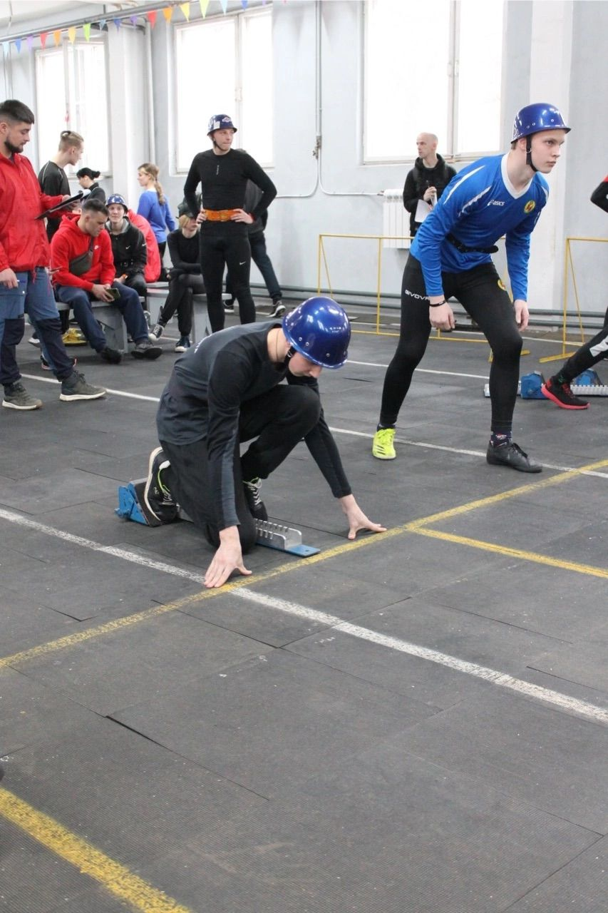
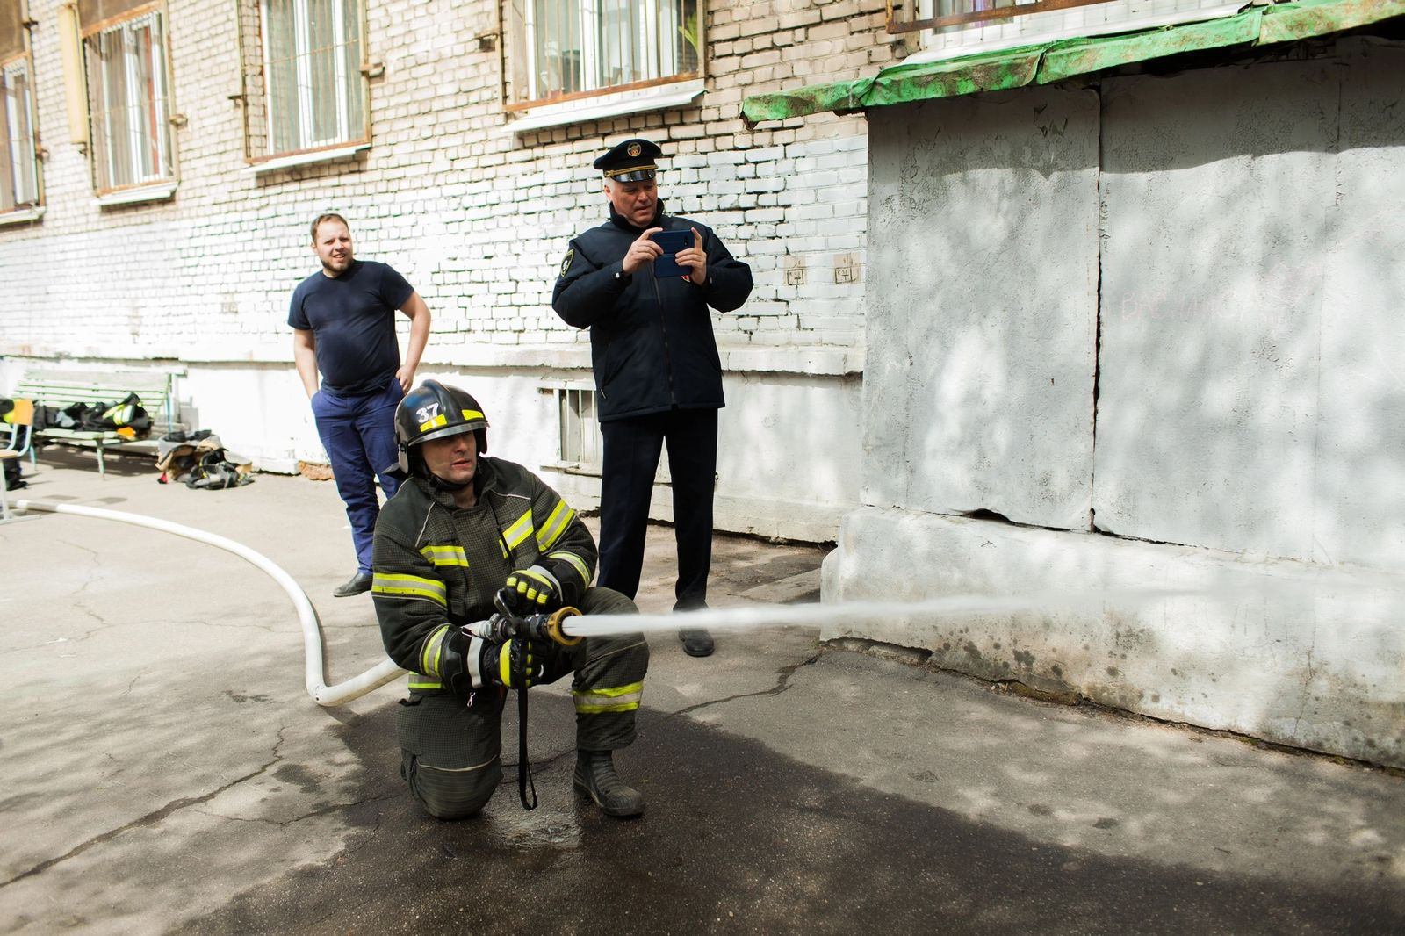
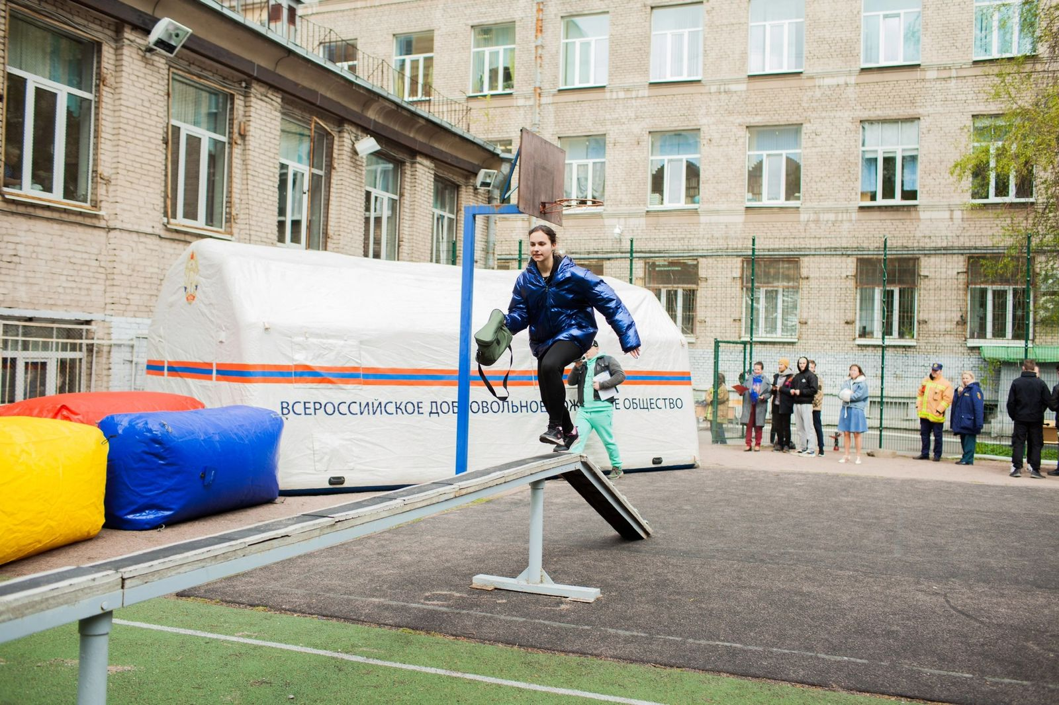
Быстрее, выше, сильнее

Slide 3
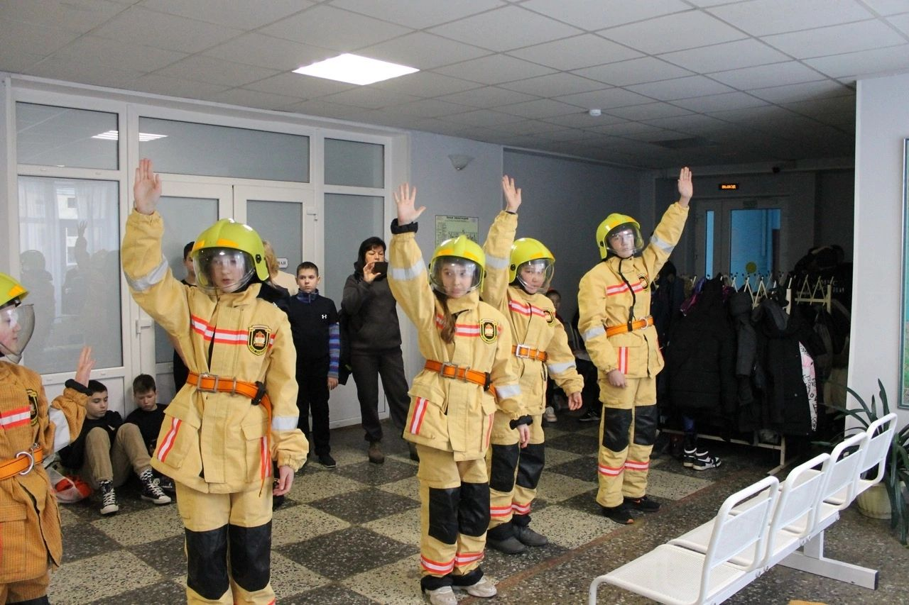
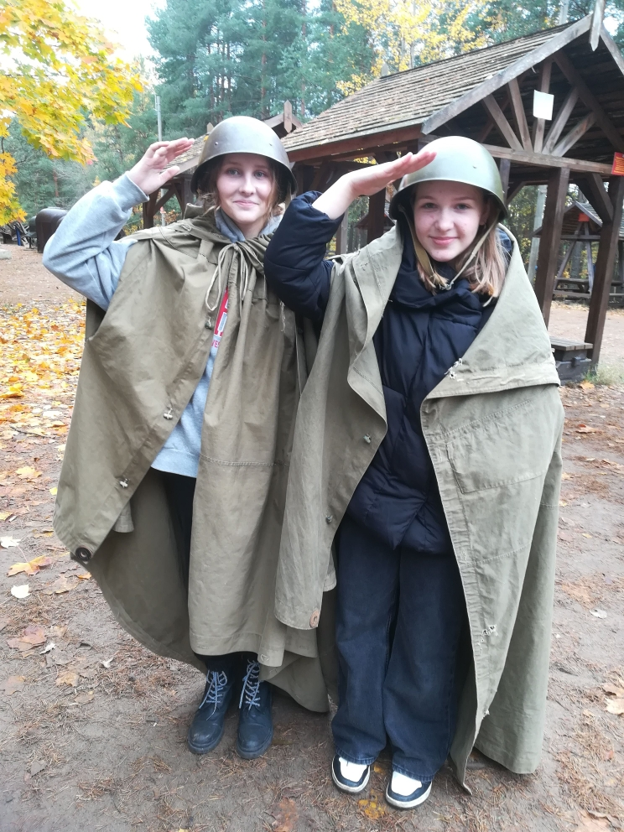
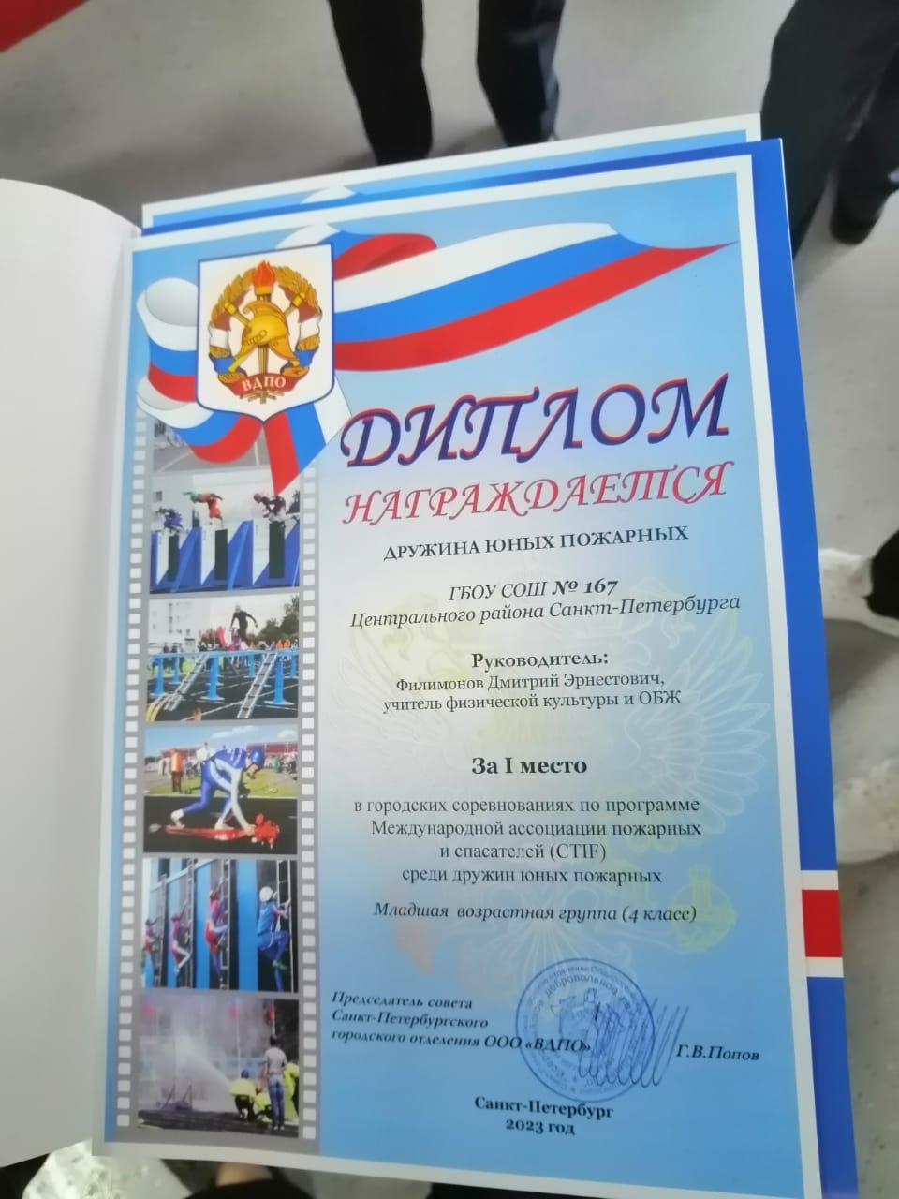
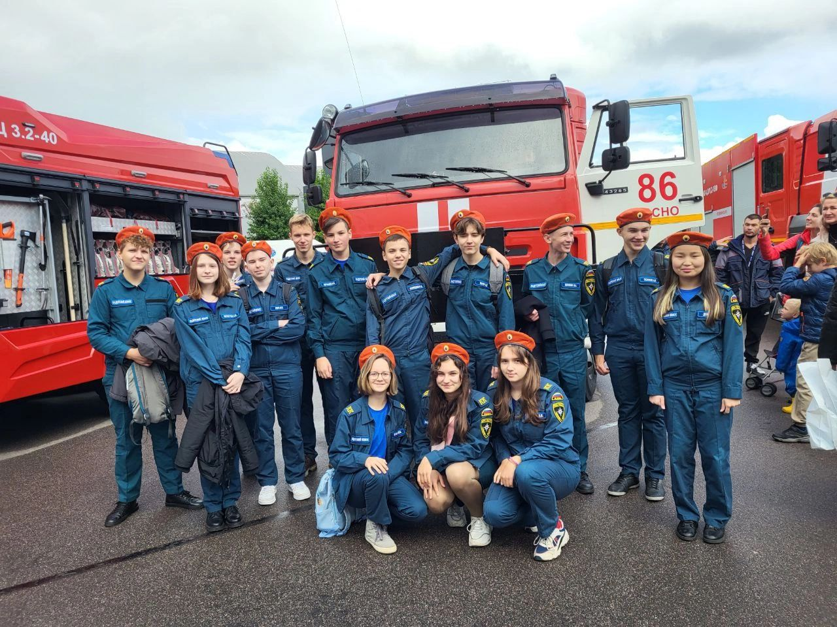
ОФП с элементами пожарной безопасности
ОФП с элементами пожарно-прикладного спорта
В 2022-2023 учебном году учащиеся ГБОУ школы №167, Центрального района, приняли участие в 20 соревнованиях различного уровня (школьные, районные, городские) по программе Международной ассоциации пожарных и спасателей (CTIF) среди дружин юных пожарных. В младшей возрастной группе (4 класс) наши ребята стали победителями.

Slide 4
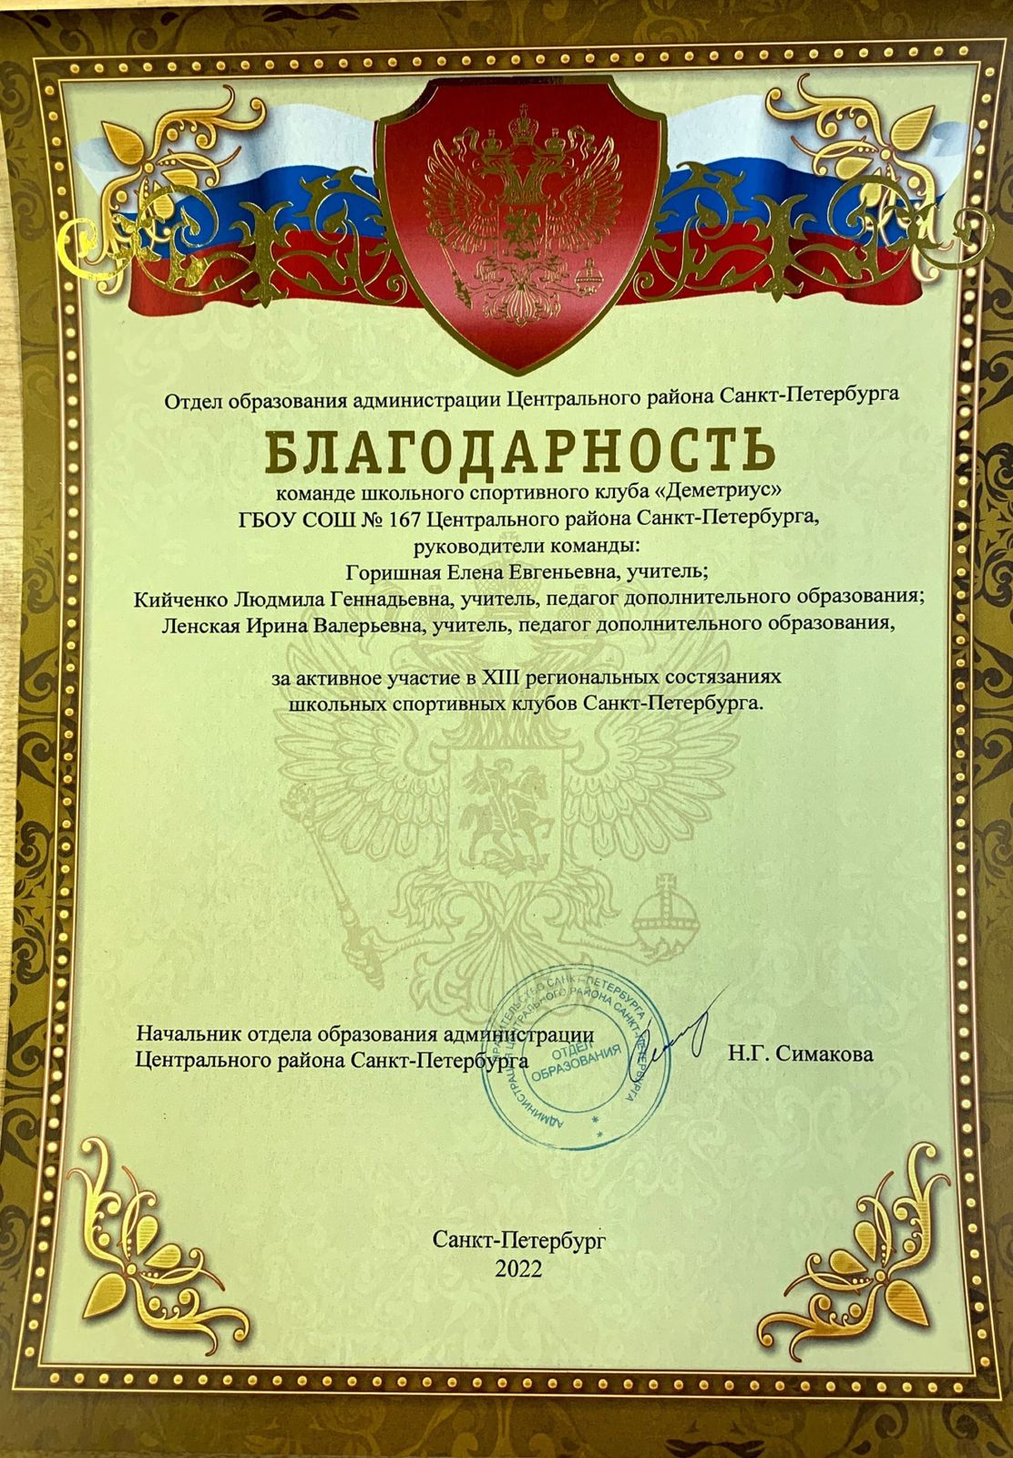
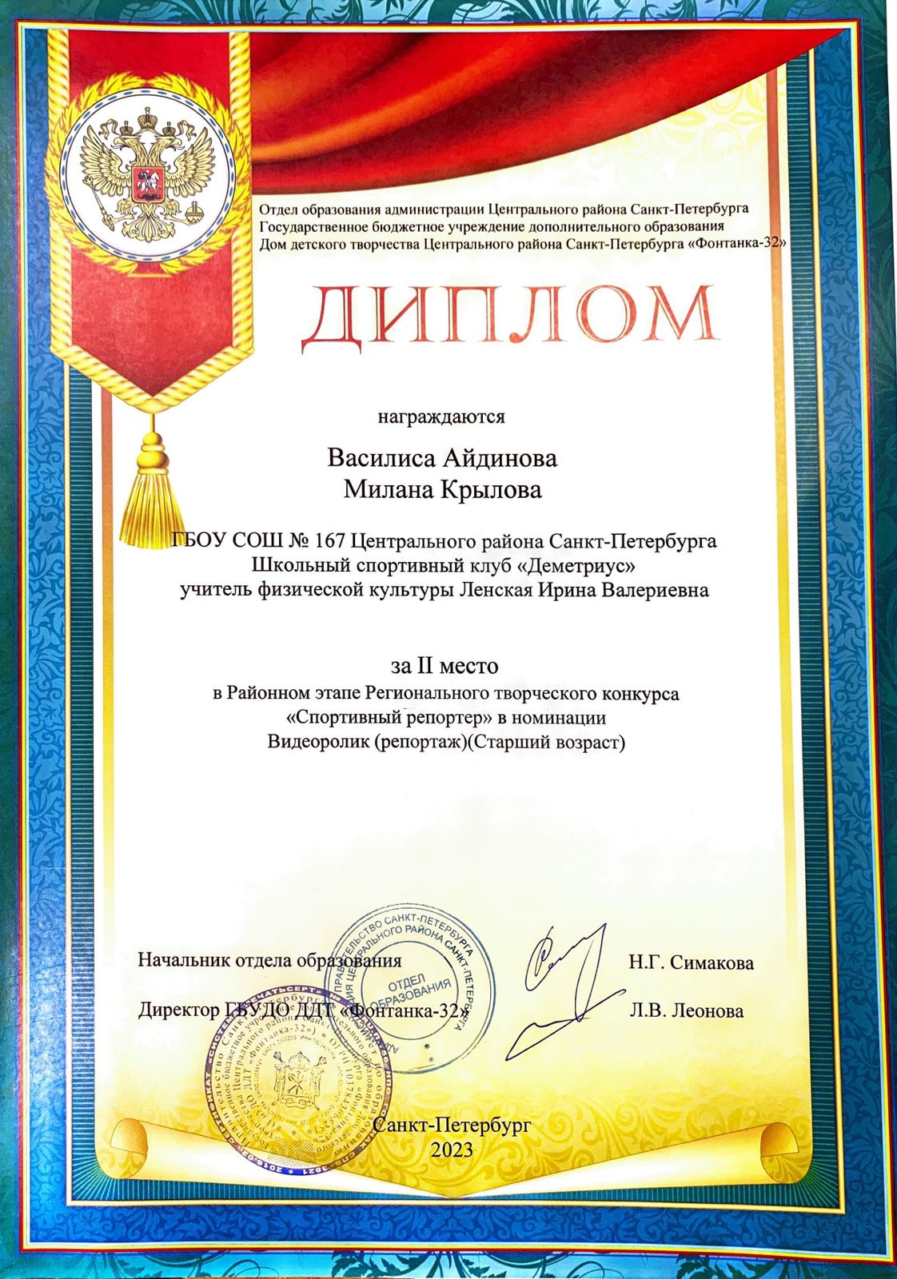
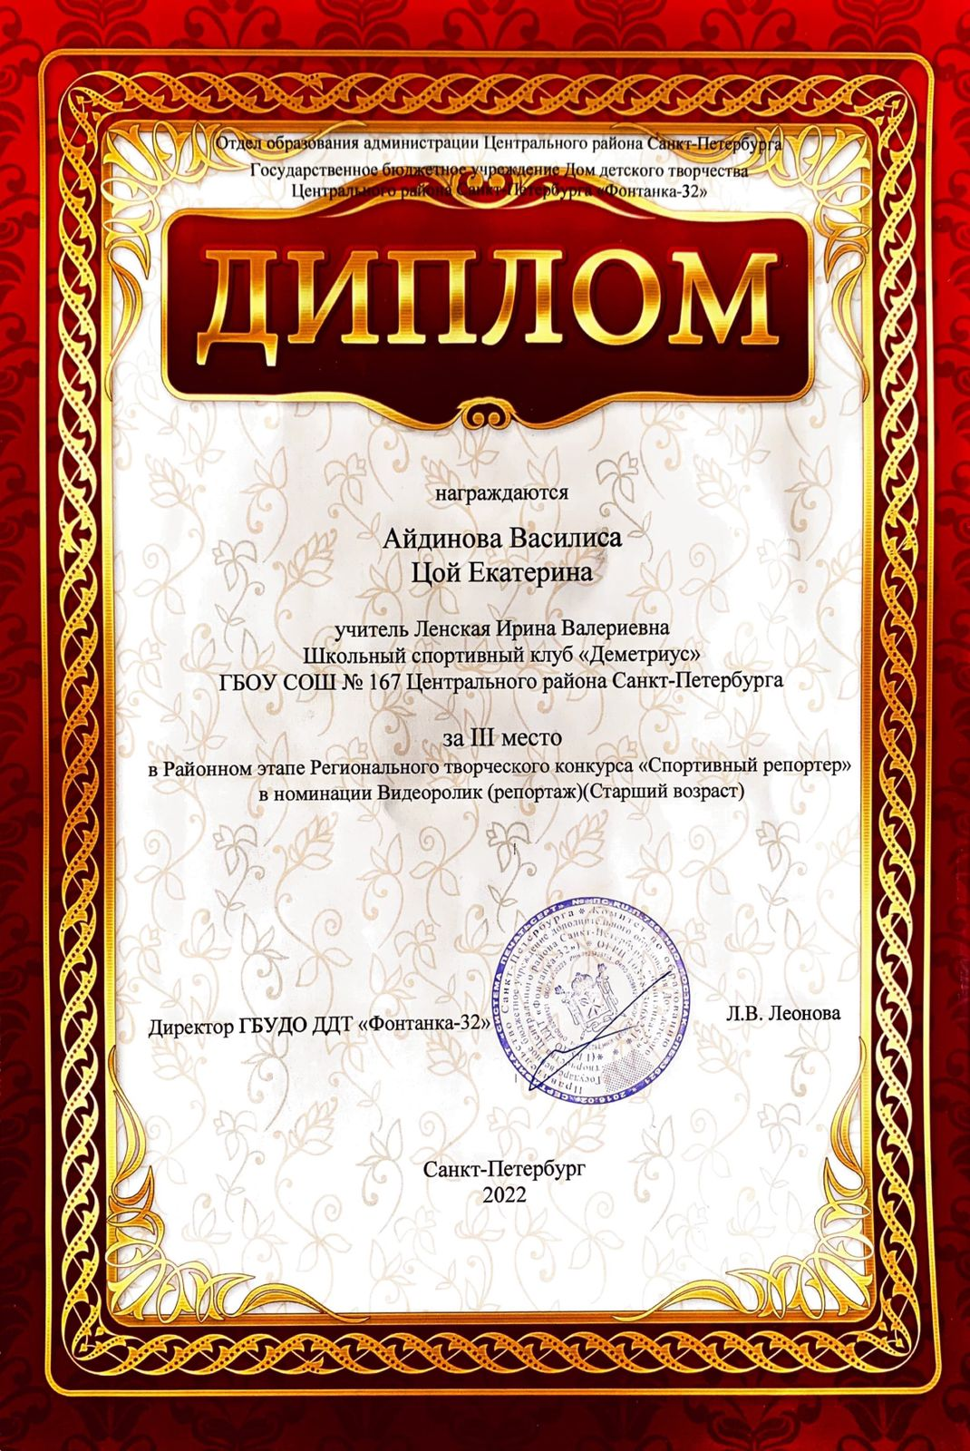
В 2022-2023 учебном году учащиеся ГБОУ школы №167, Центрального района, приняли участие в районном этапе творческого конкурса «Спортивный репортер», заняв II место. Вышли в финал регионального творческого конкурса «Спортивный репортер», став Дипломантами I степени.
А также приняли активное участие в XIII региональных состязаниях школьных спортивных клубов Санкт-Петербурга.

Slide 5
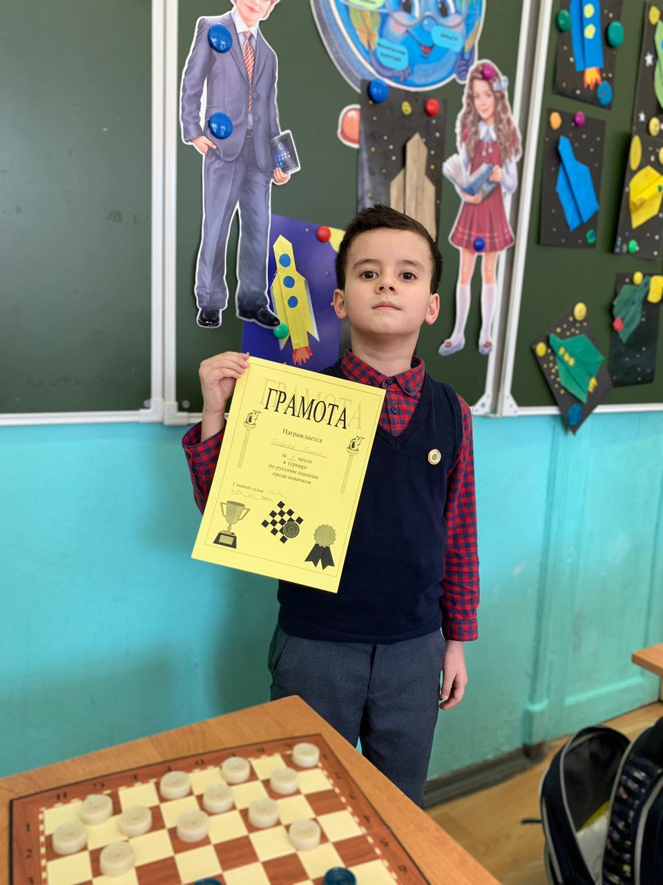
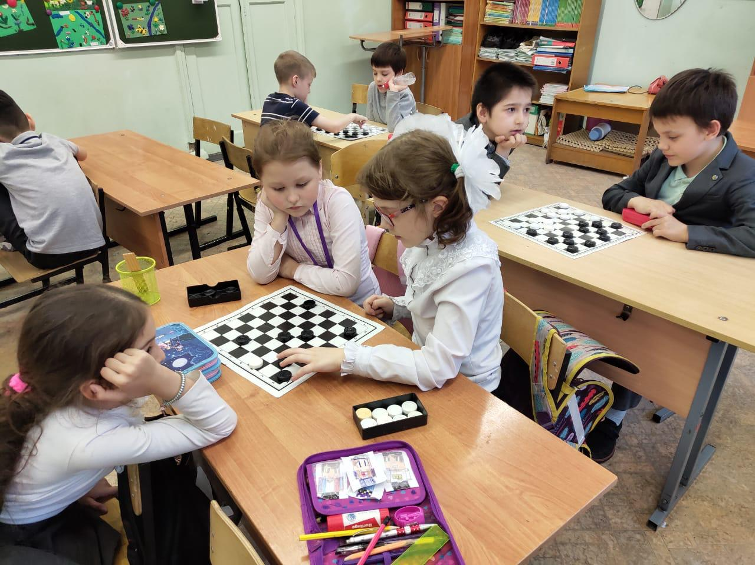
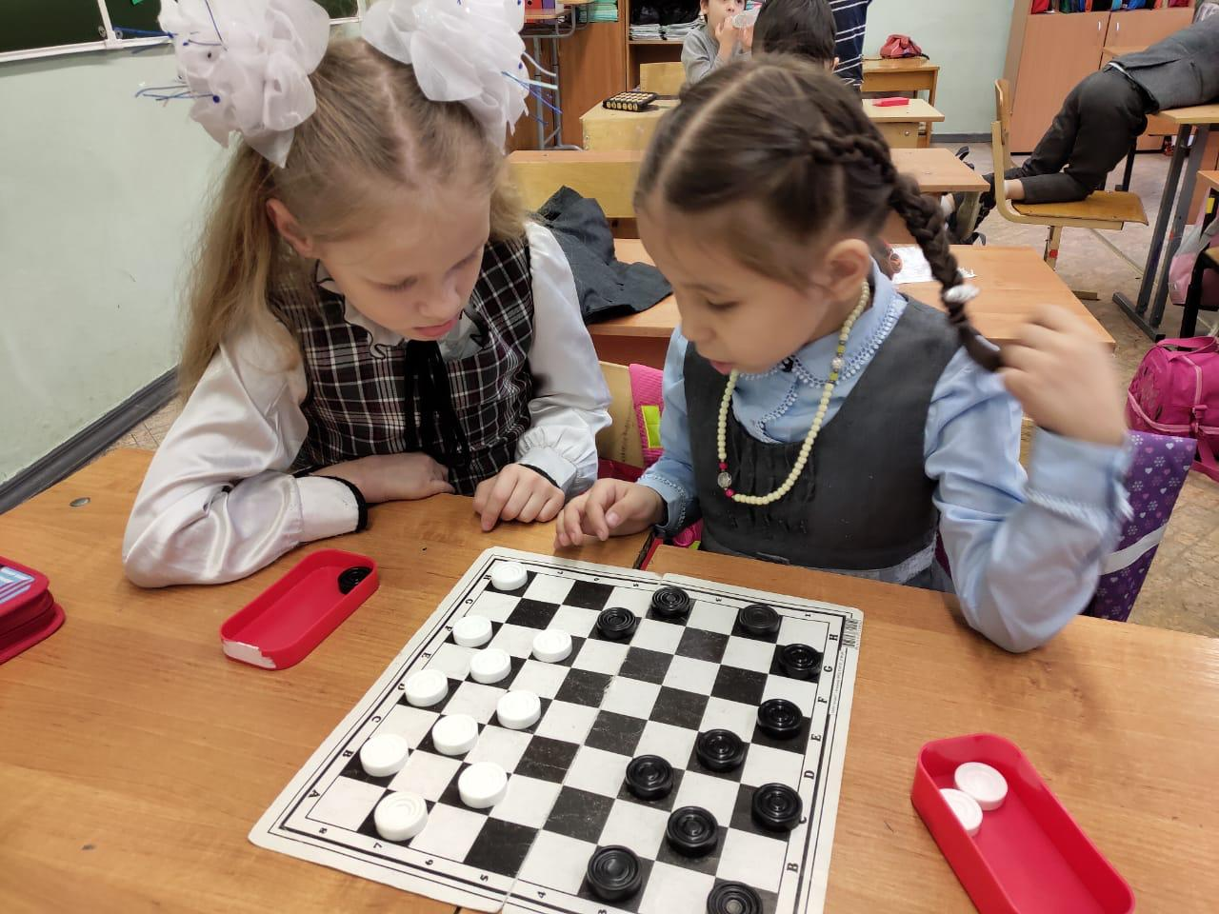
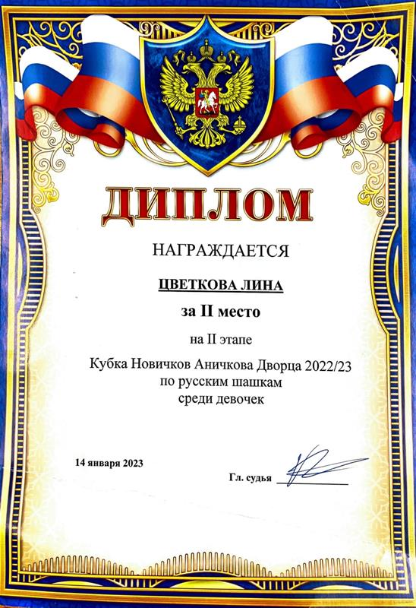
ШАШКИ
В 2022-2023 учебном году учащиеся начальной школы (2-3 классы) ГБОУ школы №167, Центрального района, приняли участие в Кубке Новичков Аничкова Дворца по русским шашкам, где стали призерами.

Slide 6
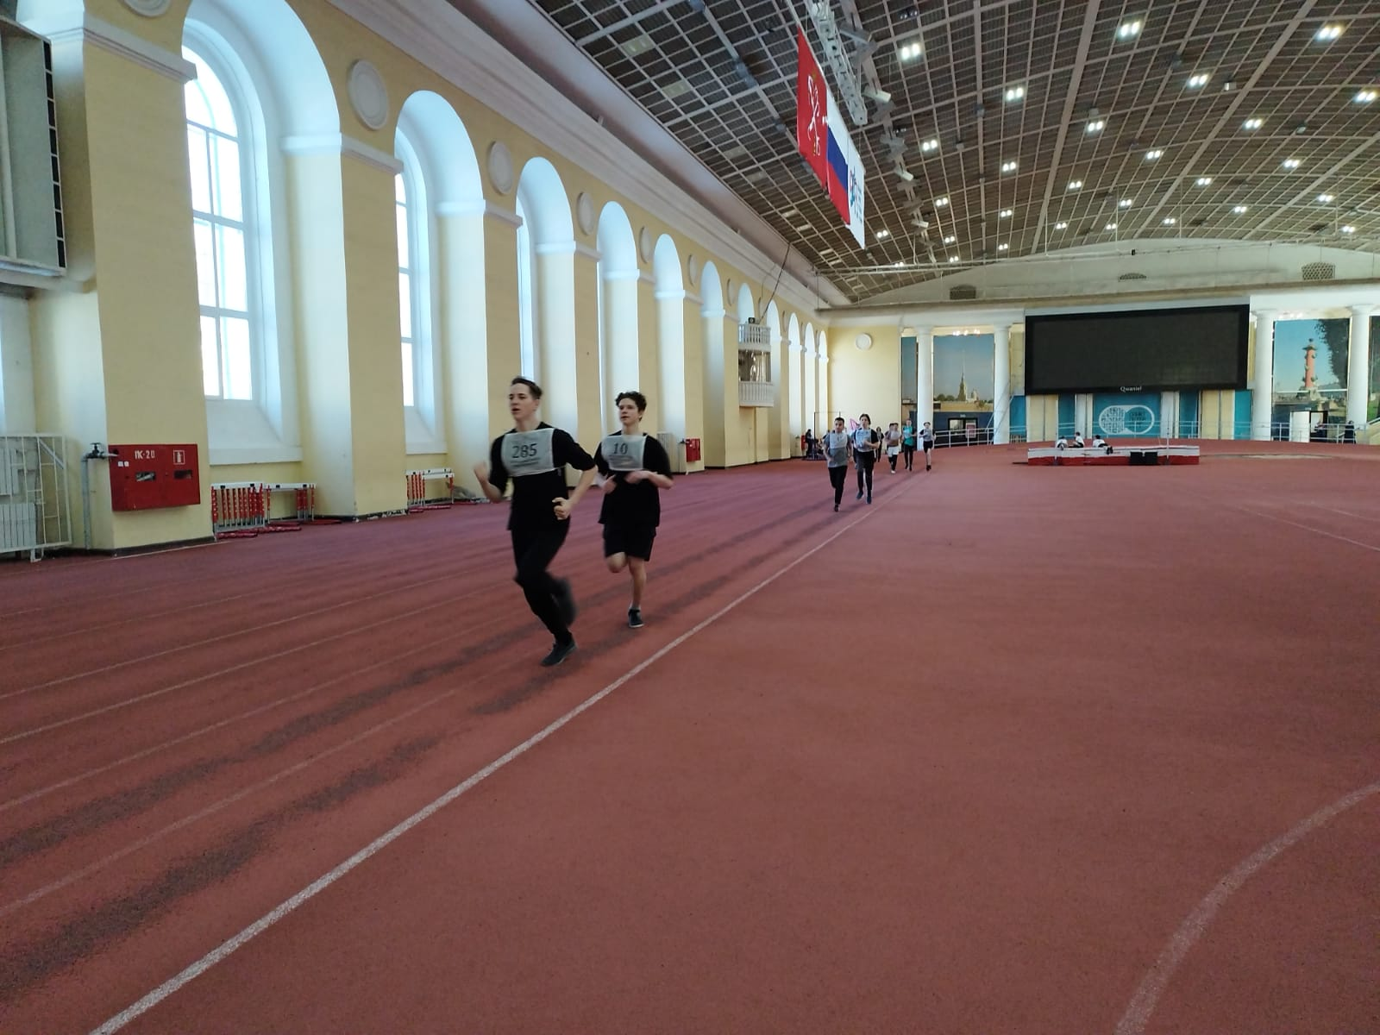
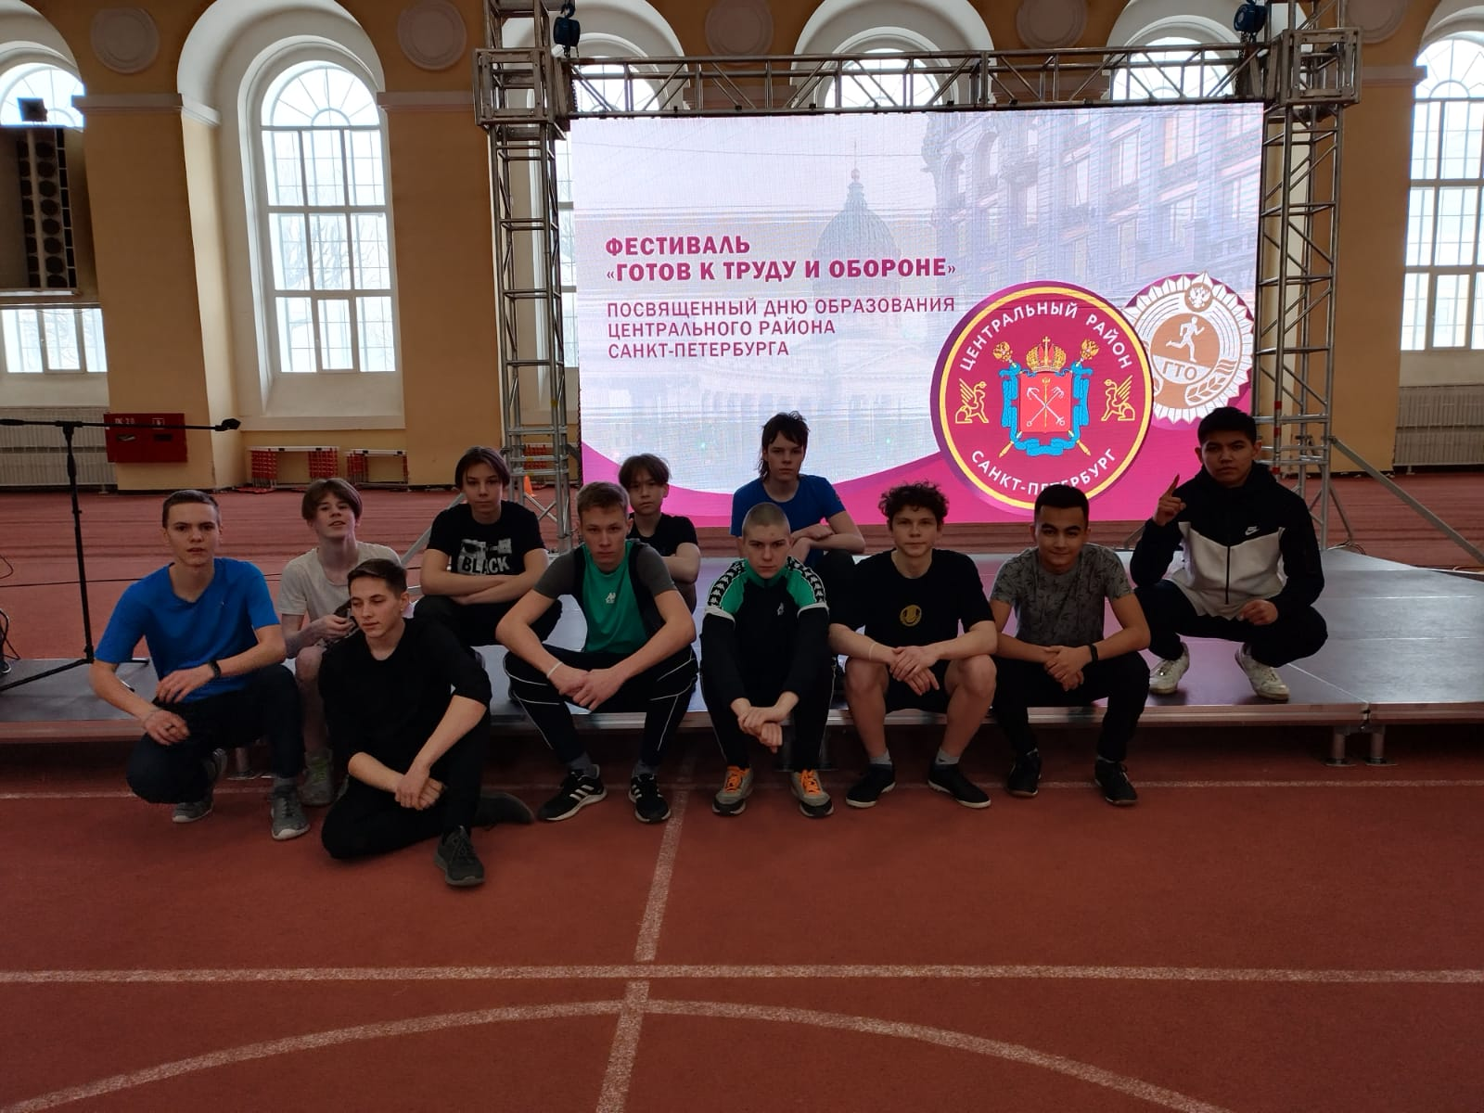
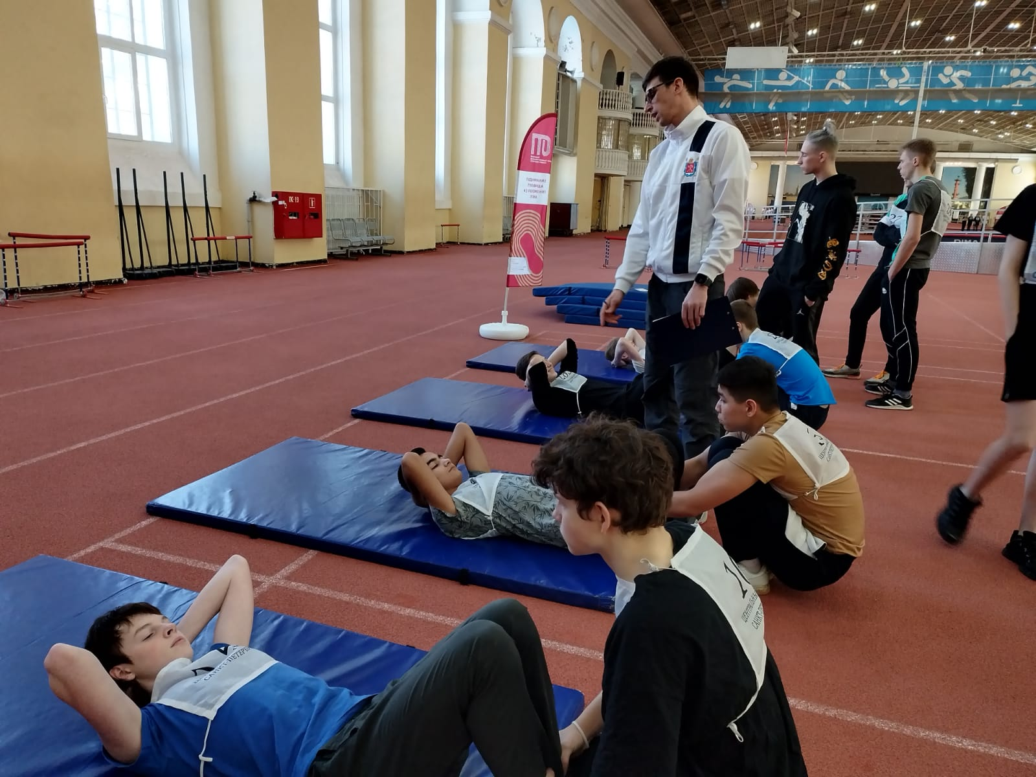
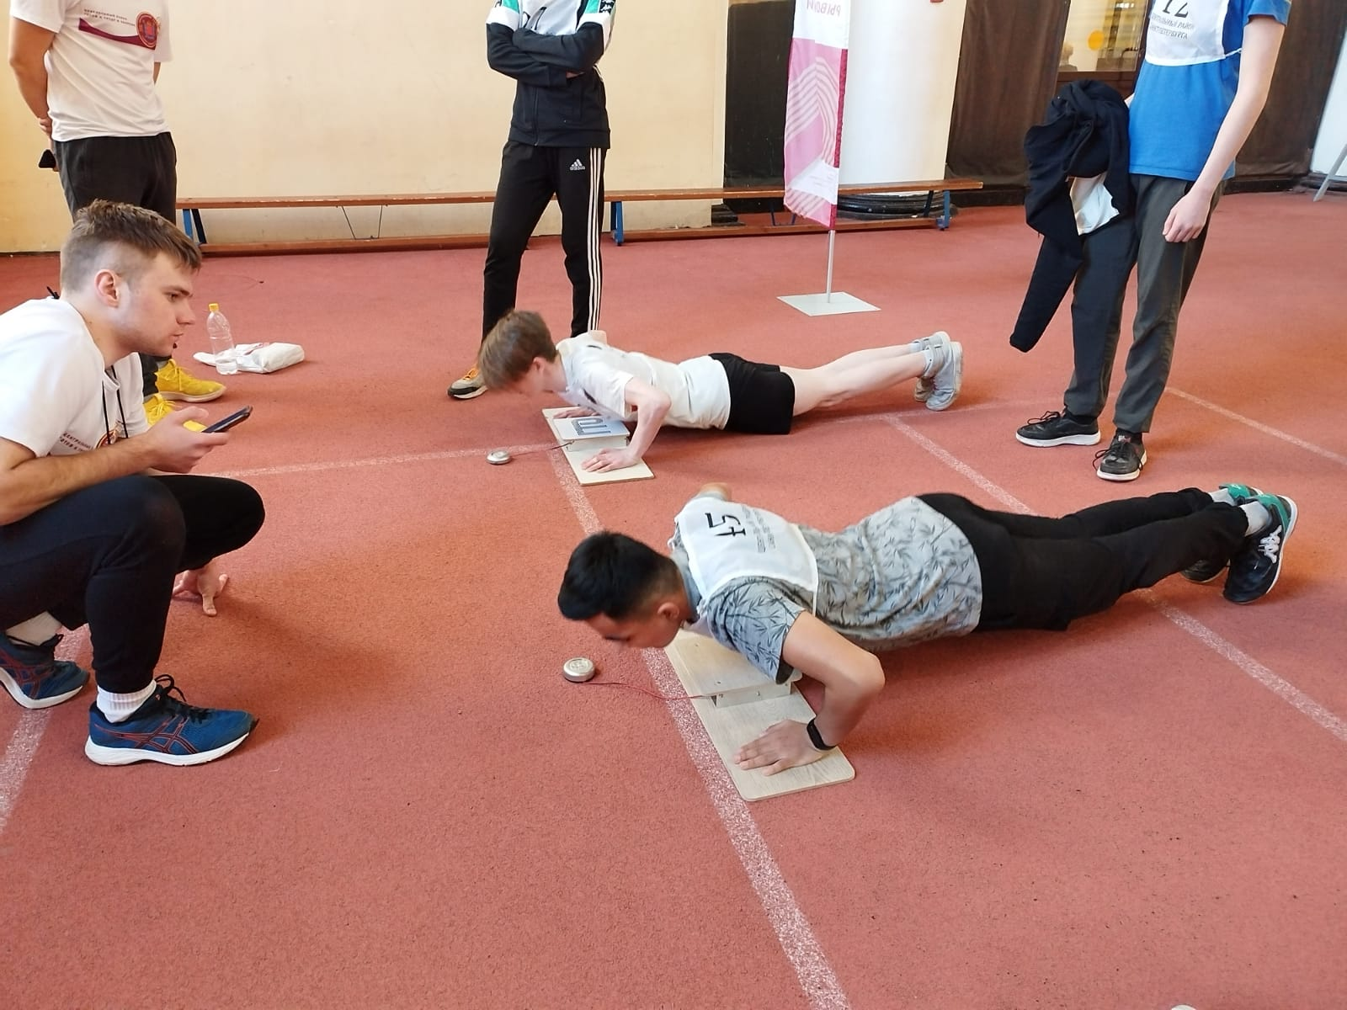
ЛЕГКАЯ АТЛЕТИКА
Г Т О
В период с 30.09.2022-09.12.2022, ученики школы 167, принимали участие
в сдаче тестов ГТО по IV-V ступеням.
Юноши и девушки выполняли:
Бег на 60 метров
Бег на 2000 и 3000 метров
Метание спортивного снаряда
Челночный бег 3×10 метров
Прыжок в длину с места толчком двумя ногами
Сгибание и разгибание рук в упоре лежа на полу
Наклон вперед из положения стоя на гимнастической скамье
Поднимание туловища из положения лежа на спине
Стрельбу из пневматической винтовки с диоптритическим прицелом ( электронного оружия )

Slide 7
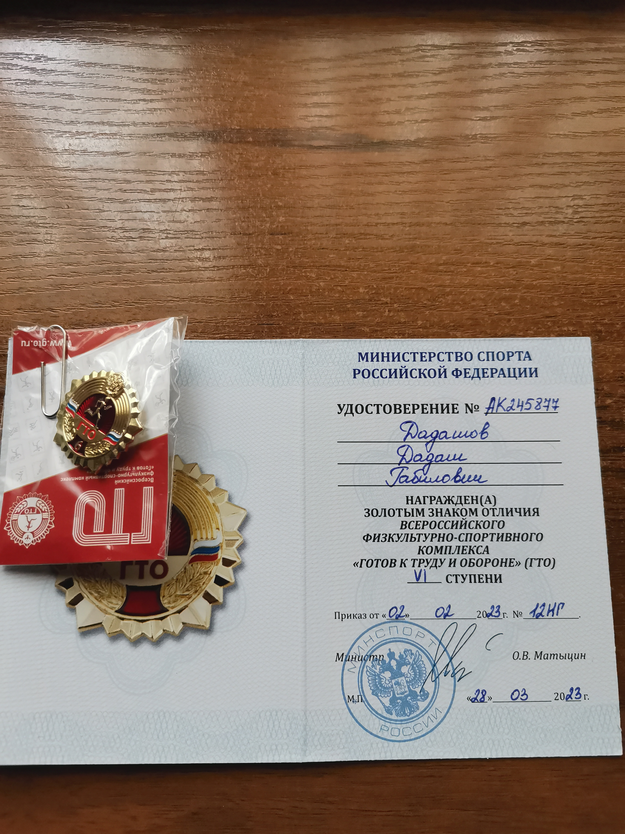
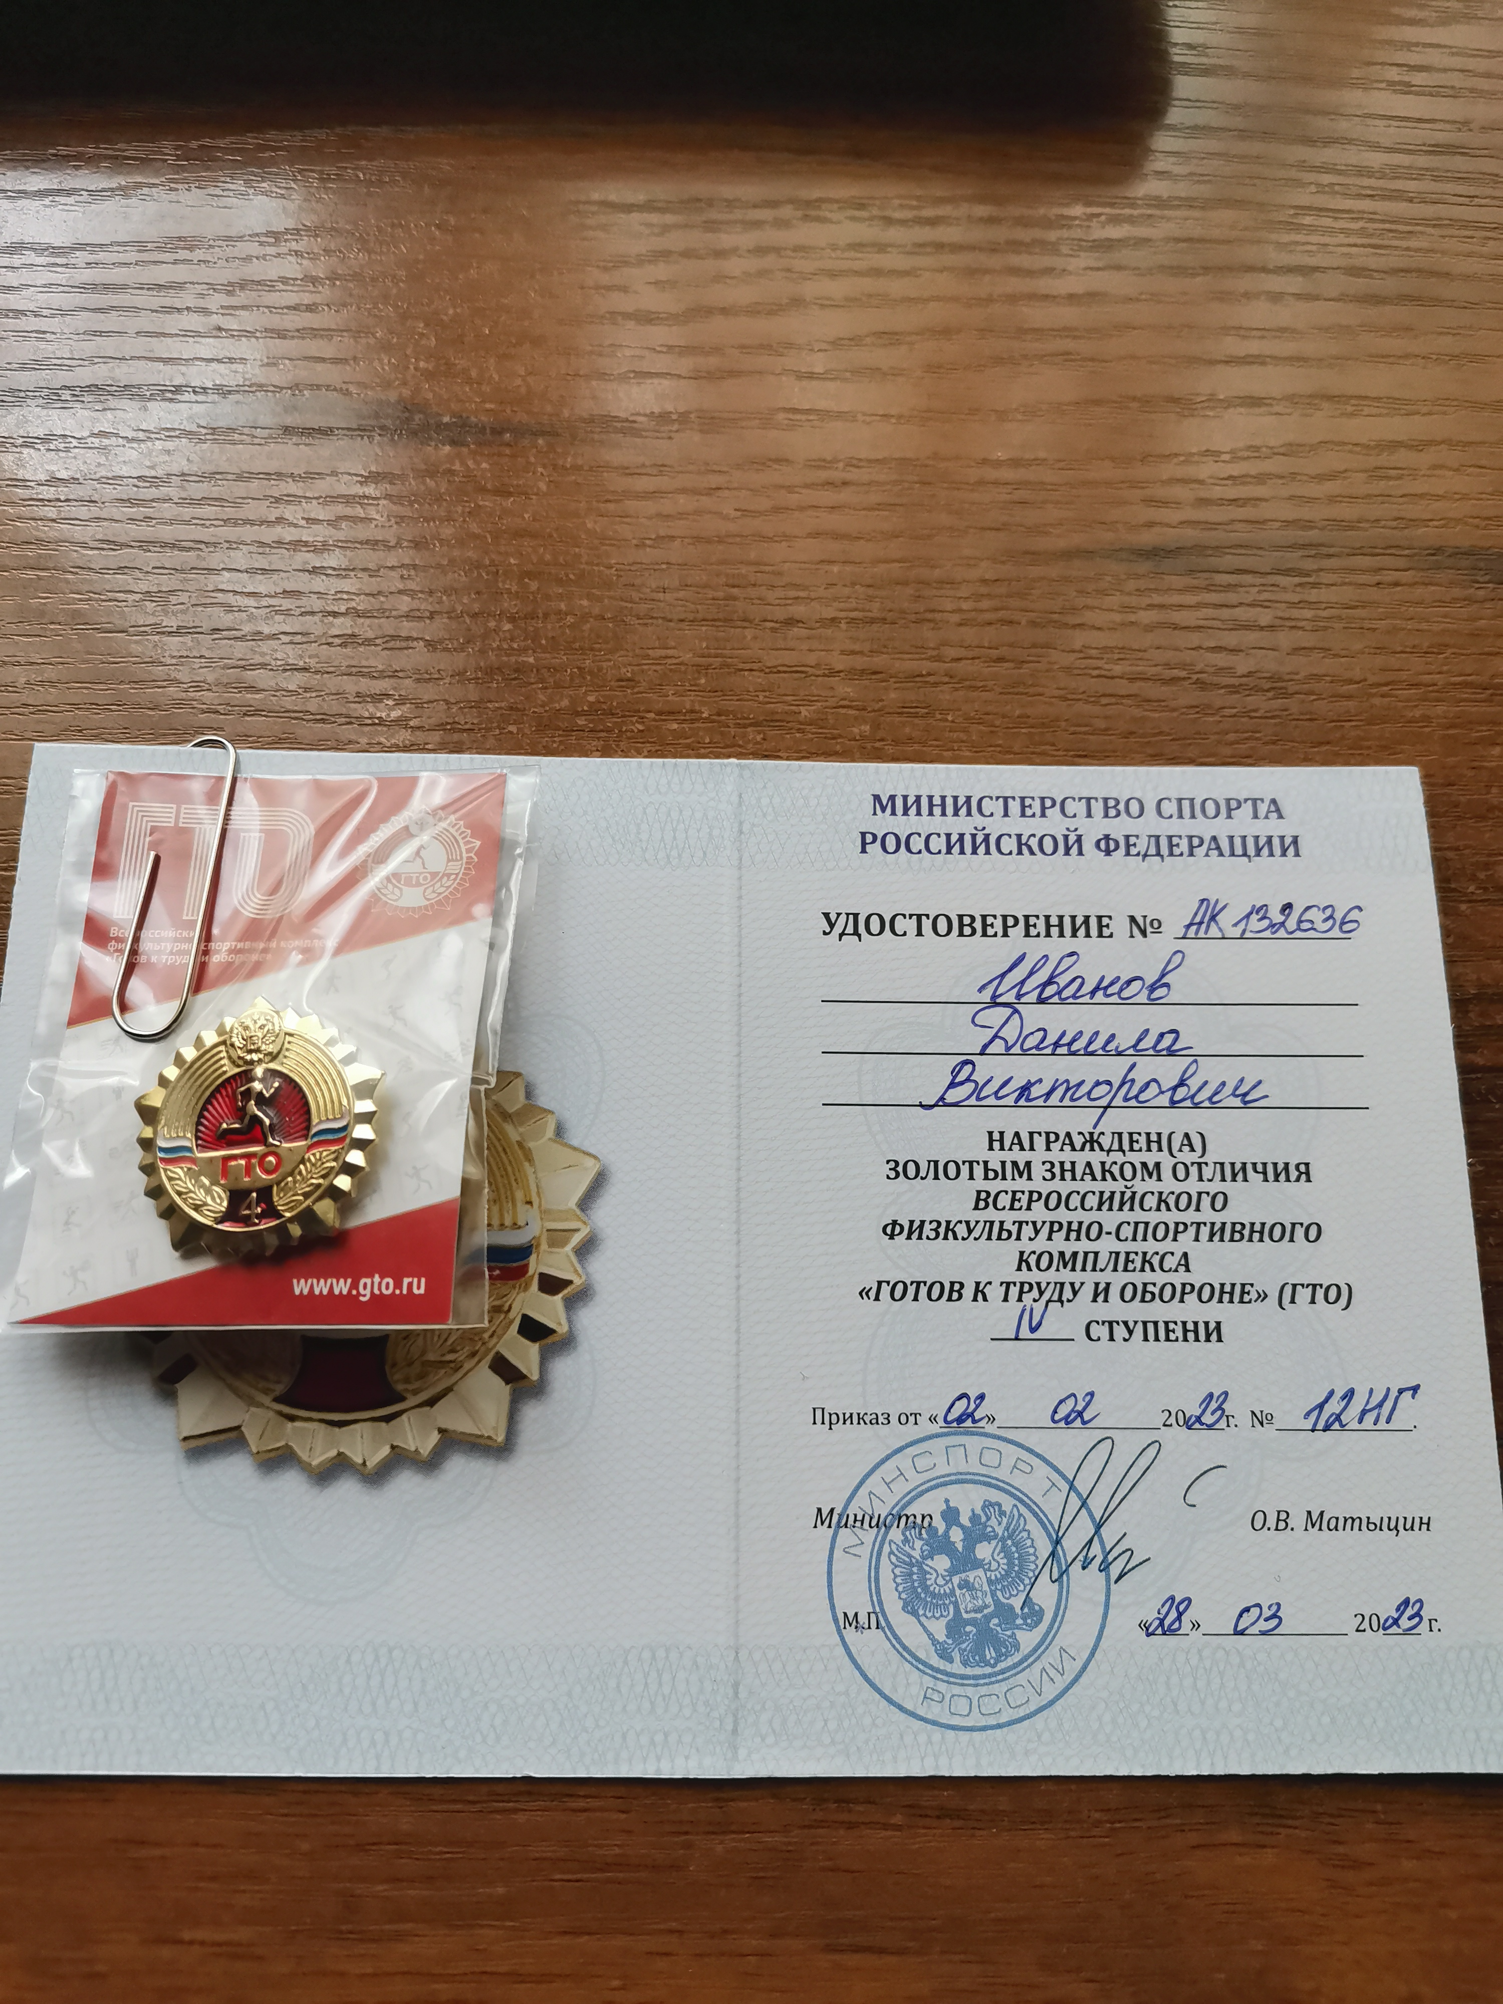
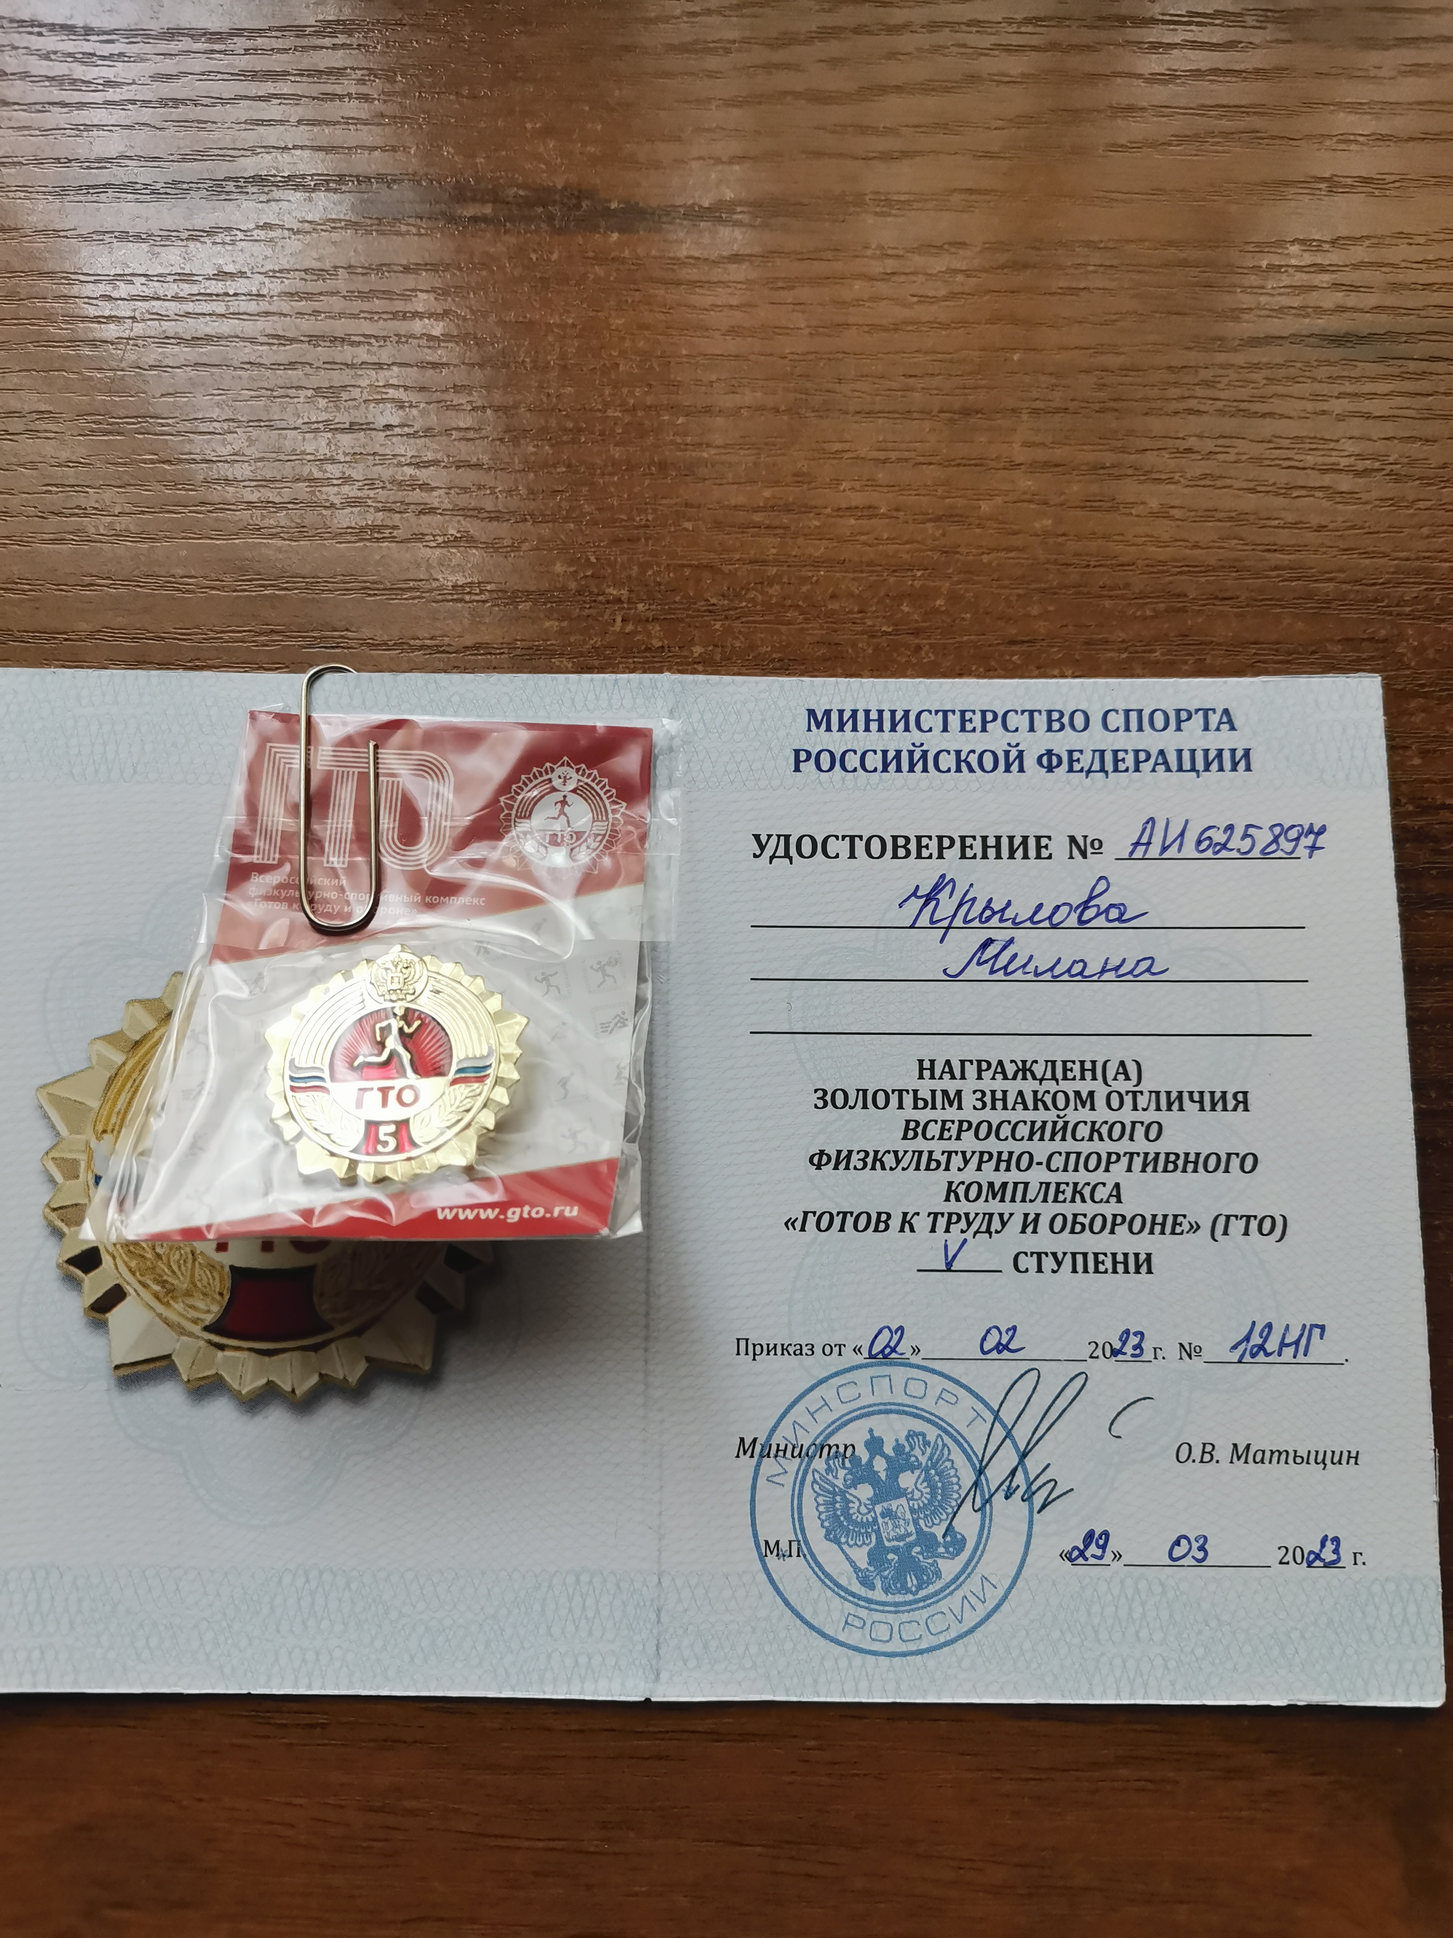
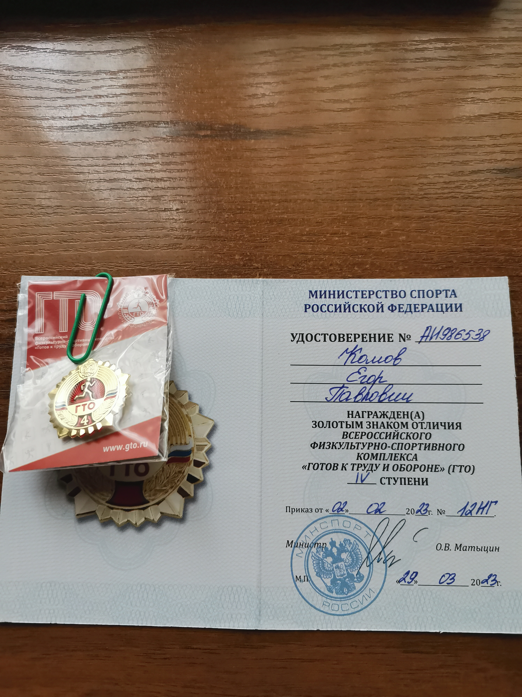
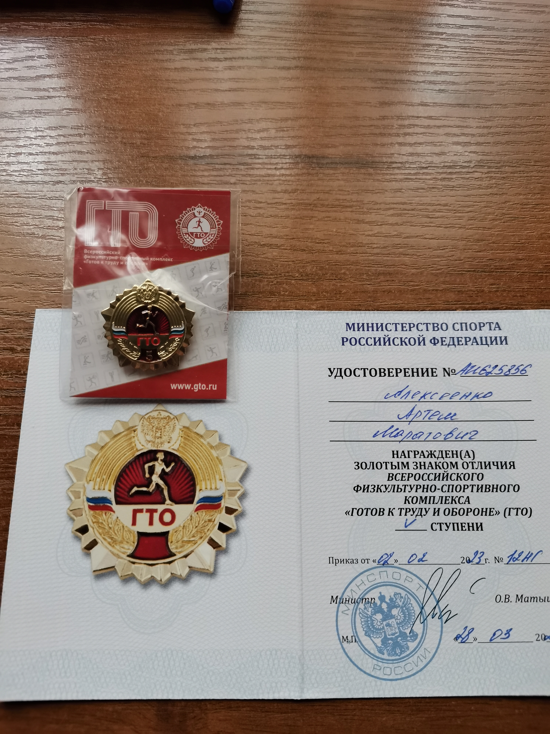
Фестиваль Г Т О
13 марта 2023 года в "Академии легкой атлетики" проводился Весенний фестиваль Всероссийского физкультуро-спортивного комплекса "Готов к труду и обороне", посвященный 29-летию Центрального района Санкт-Петербурга. В нем приняли участие ученики 7-9-х классов (13-15 лет, IV ступень). Были выполнены нормативы: - Сгибание и разгибание рук в упоре лежа на полу - Наклон вперед из положения стоя с прямыми ногами на гимнастической скамье - Поднимание туловища из положения лежа на спине - Прыжок в длину с места толчком двумя ногами (см)
Результат: Дадашов Д., Крылова Милана, Алексеенко А.- золотой значок-V ступень,
Григорьев И.-серебряный значок-V ступень,
Булатов Р., Романов Д.-бронзовый значок-V ступень,
Иванов Д., Комов Е., Сафаров А.-золотой значок-IV ступень.

Slide 8
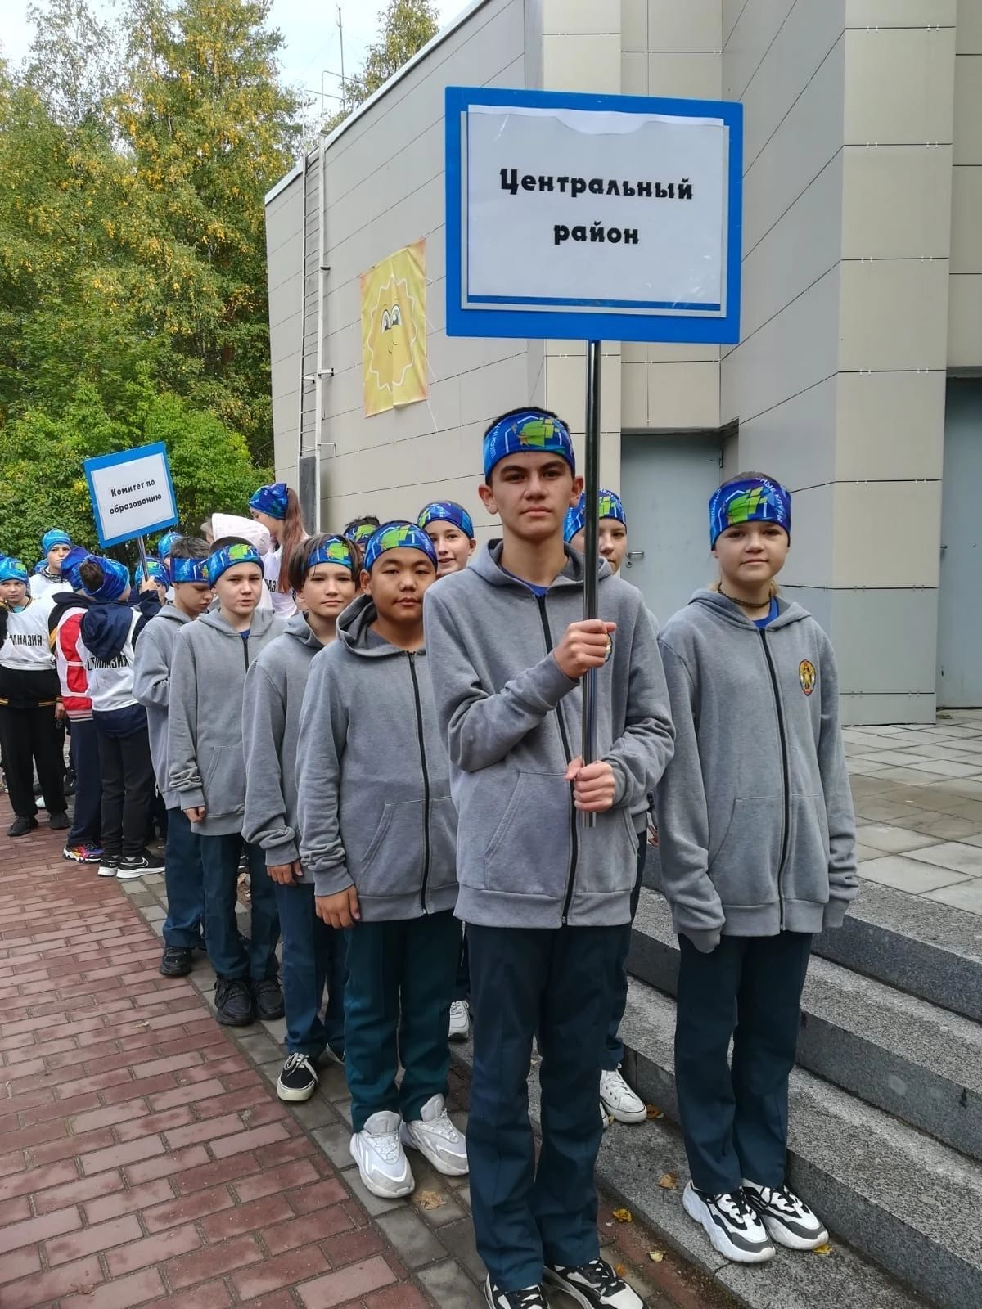
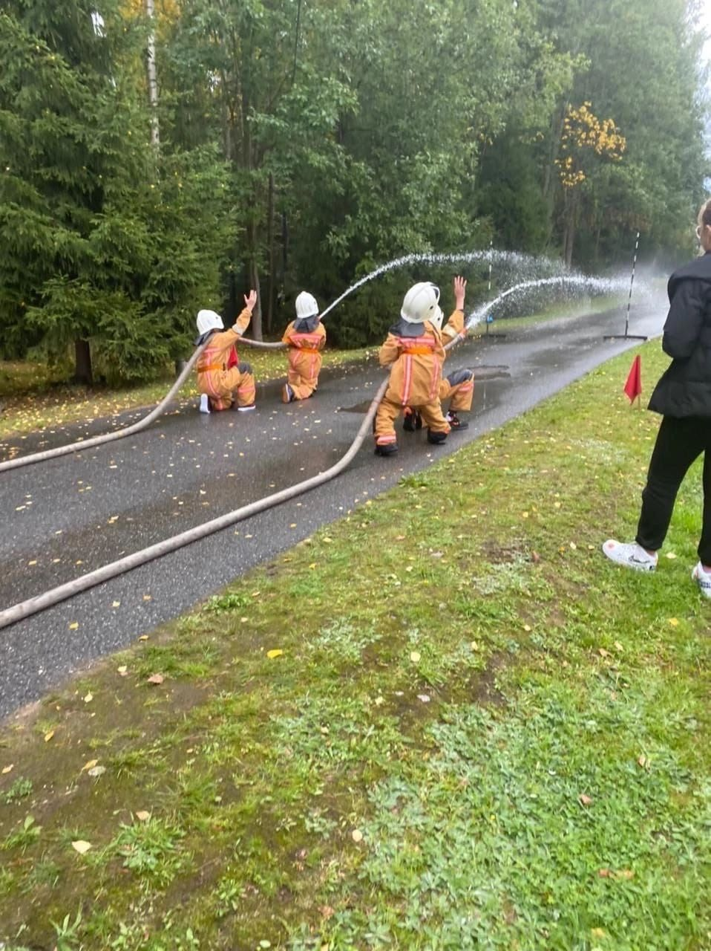
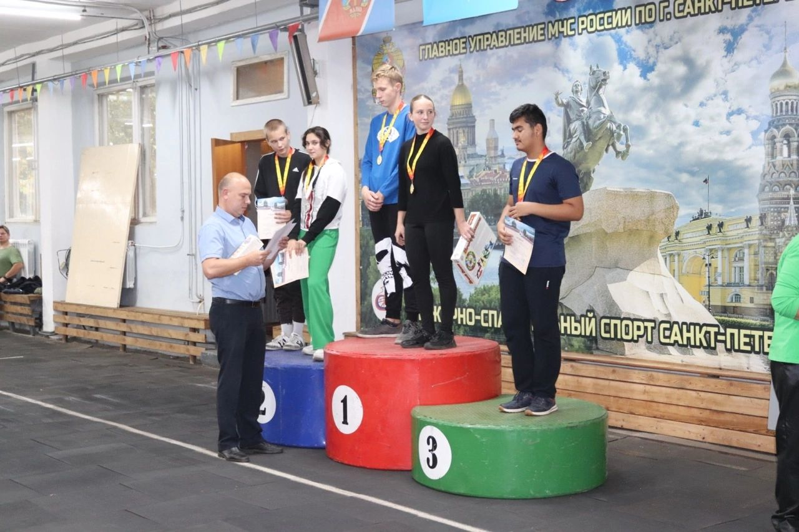
В этом учебном году все объединения ШСК (легкая атлетика, шашки, ОФП с элементами пожарной безопасности ОФП с элементами пожарно-прикладного спорта, баскетбол, танцы) работали плодотворно, выполняя цели задачи каждой программы физкультурно-спортивной направленности- Образовательные, развивающие, воспитательные. Результат-призовые места в различных конкурсах и соревнованиях. А также золотые, серебряные и бронзовые знаки ВФСК ГТО.

